Slide 1
Challenges

Slide 2
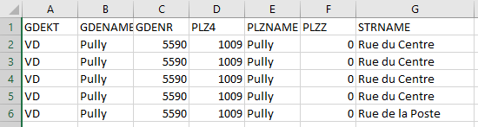
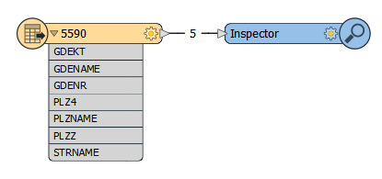
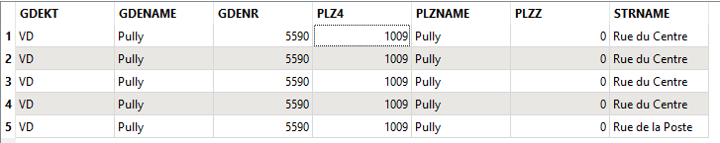
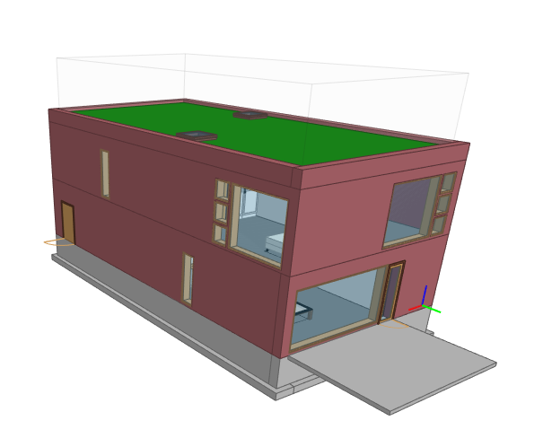
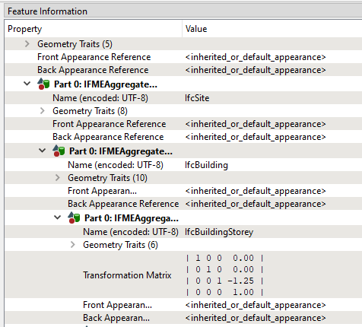
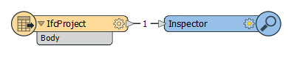
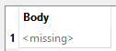
Challenge 1 – Lecture
Cas standard :
Donnée initiale
Donnée lue dans FME
Vue attributaire dans FME
Cas BIM :
Donnée initiale
Donnée lue dans FME
Vue attributaire dans FME
Niveau 1 - Site
Niveau 2 Bâtiment
Niveau 3 Etage
…

Slide 3
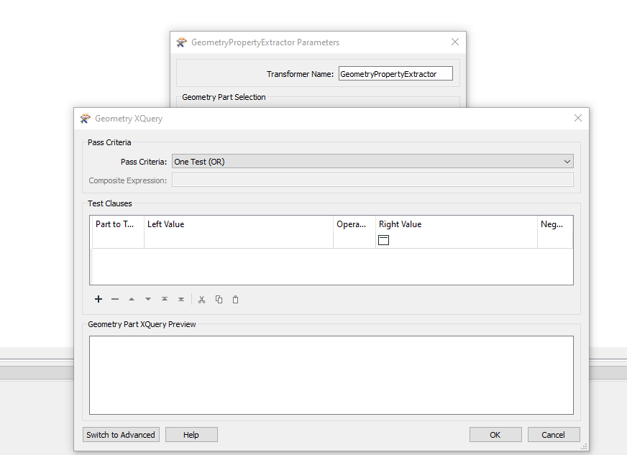
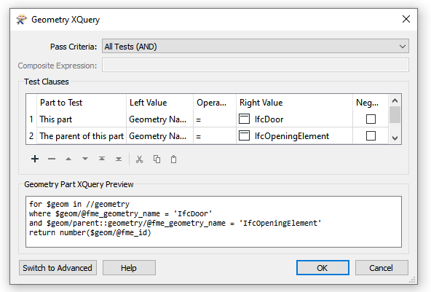
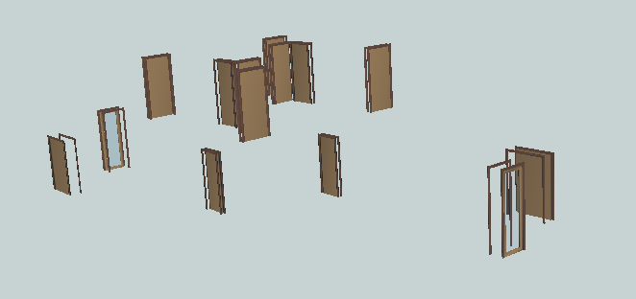
Challenge 1 – Lecture
Exemple : extraction des portes
Utilisation d’un outil dans FME pour définir le niveau des objets à extraire :
1
Lecture du modèle
2
Extraction
3
Suite…

Slide 4
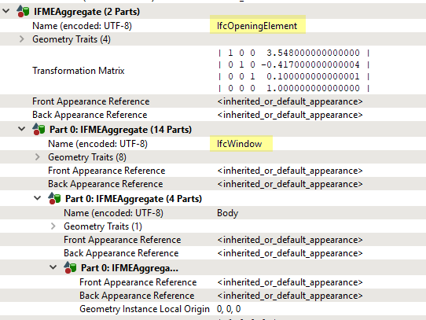
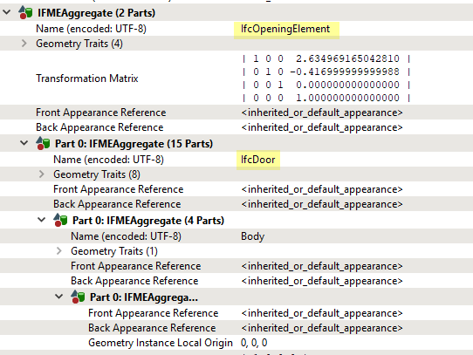
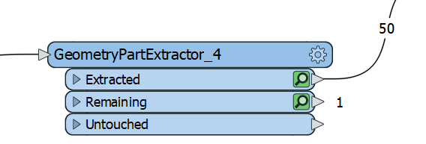
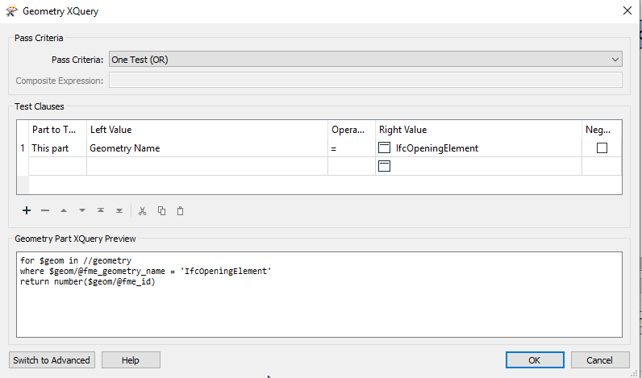
Challenge 1 – Lecture
Exemple : extraction des portes
Requêtes Xquery extraction des portes et des fenêtres
3
Suite…

Slide 5
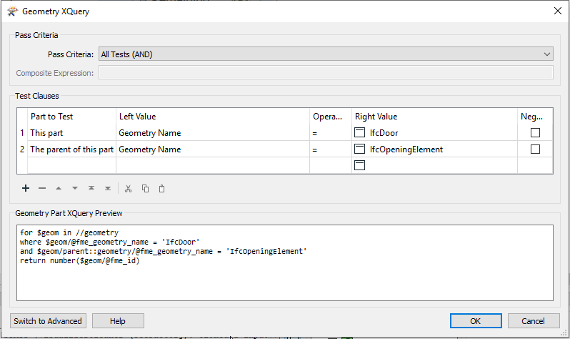
Challenge 1 – Lecture
Exemple : extraction des portes
Requêtes Xquery extraction uniquement des portes
3
Suite…

Slide 6
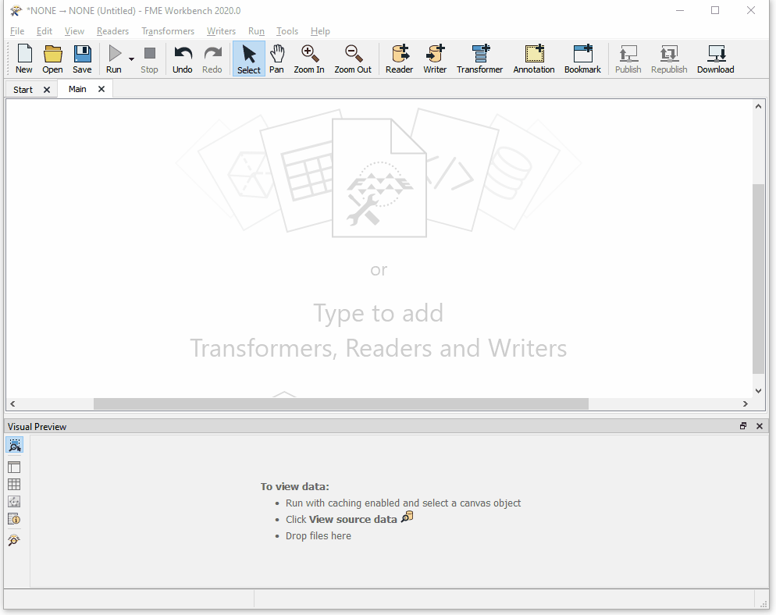
Challenge 1 – Lecture
Exemple : extraction des portes

Slide 7
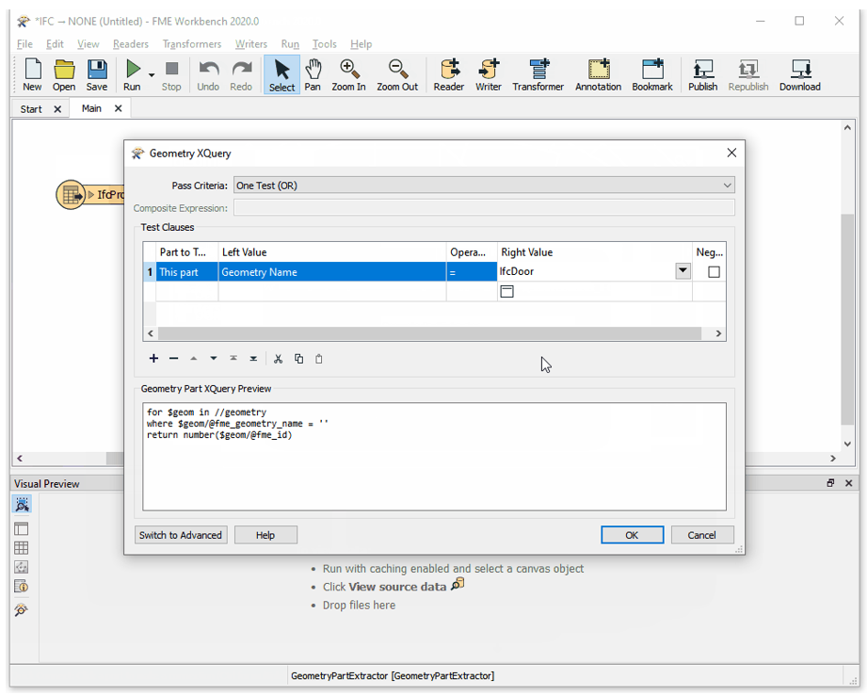
Challenge 1 – Lecture
Exemple : extraction des portes

Slide 8
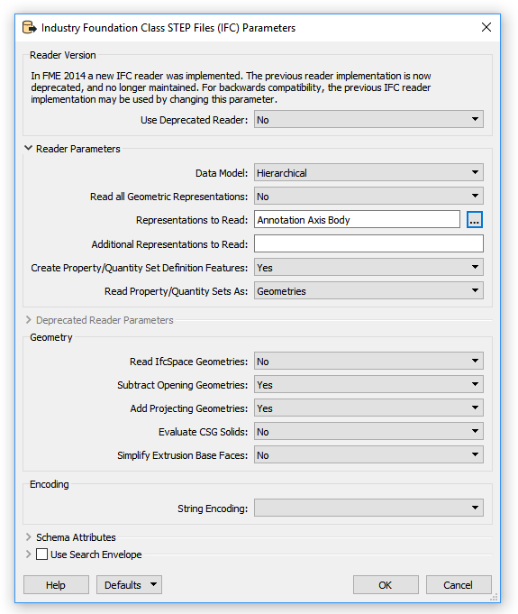
Challenge 1 – Lecture
Exemple : extraction des portes
IFC reader
Toujours mettre No
Hierachical : Tous les éléments sont agrégés en un feature
Relational : Tous les éléments sont agrégé par feature Type
Axis : ligne
Body : forme 3D
En IFC, les attributs sont stockés dans des Property Sets plutôt que directement dans des attributs. Les Property Sets peuvent être manipulés. On peut faire un parallèle avec un bloc AutoCAD, la définition est commune, mais les données sont stockées dans une table séparée.
Lecture des Property Sets, inclus dans la géométrie, comme feature indépendants ou ignorés.

Slide 9
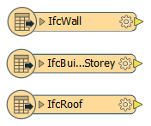

Challenge 1 – Lecture
Exemple : extraction des portes
Relationnel
Hiérarchique
Mode relationnel -> un feature pour chaque objet dans le fichier IFC
Mode hiérarchique -> ensemble des objets comme un feature, et comprendra plusieurs niveaux agrégés de géométrie, représentant la hiérarchie du fichier IFC initial.

Slide 10

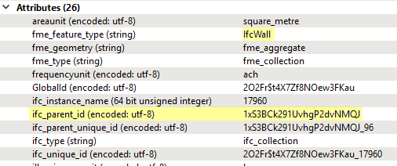

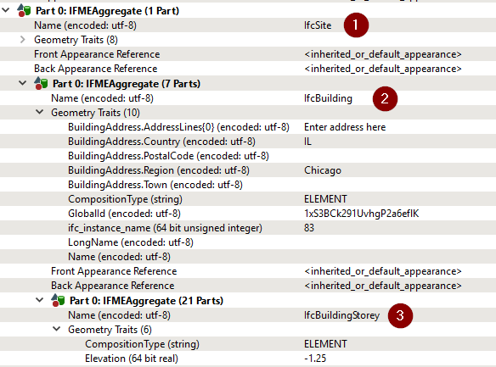

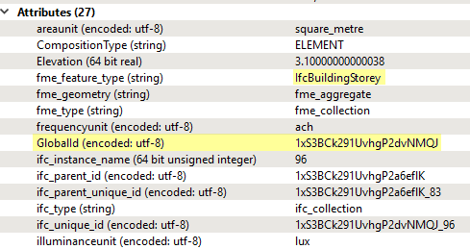
Challenge 1 – Lecture
Exemple : extraction des portes
Relationnel
Hiérarchique

Slide 11
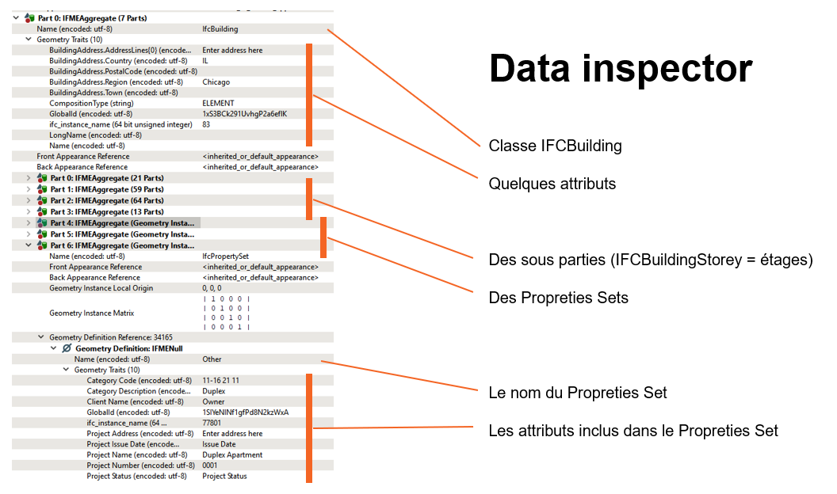
Challenge 1 – Lecture

Slide 12
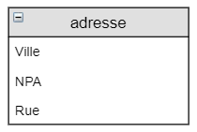

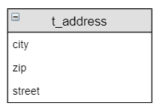

Challenge 2 – Classes IFC
Cas standard :
Cas IFC :
Output
Input
Input
La classe IFC correspondante
https://standards.buildingsmart.org/IFC/DEV/IFC4_3/RC1/HTML/

Slide 13
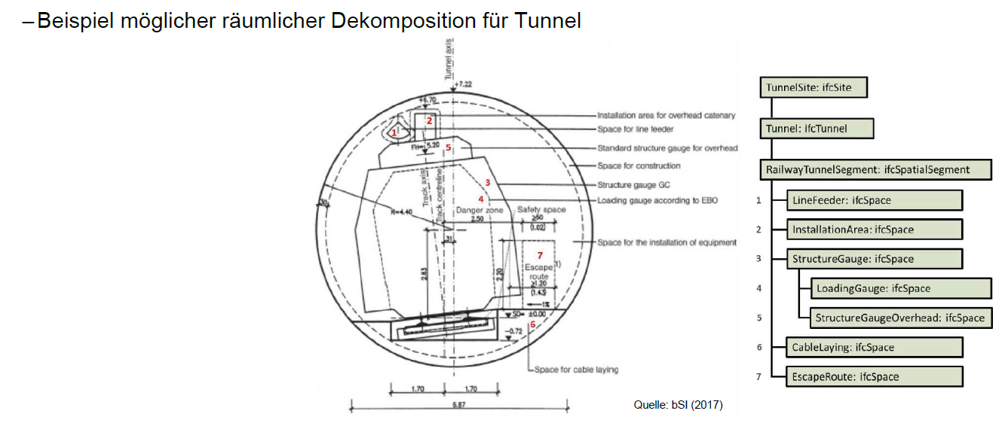
Challenge 2 – Classes IFC

Slide 14
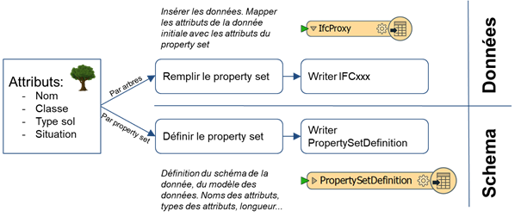
Challenge 3 – Modèles de données (pset)
Attributes : Partie intégrante du schéma IFC. Ne peut pas être supprimé, ajouté ou modifié.
Properties : Non inclues dans le schéma IFC. Peuvent être supprimés, modifiés ou ajoutés.
→ Si nous souhaitons ajouter des informations attributaires à un objet, nous devons utiliser les Properties (properties set) et non pas les attributs.

Slide 15


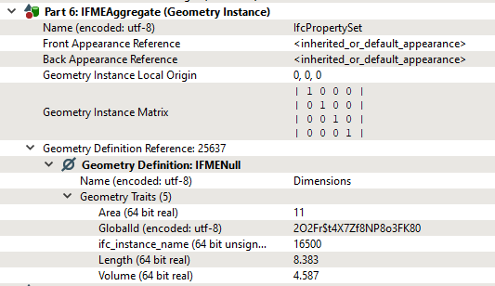
Challenge 3 – Modèles de données (pset)
Property set
ID | Couleur | …
1 | Brun
2 | Jaune
…

Slide 16
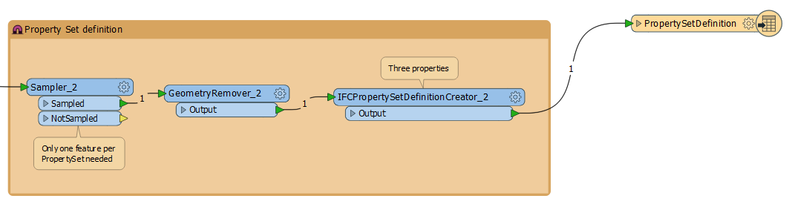
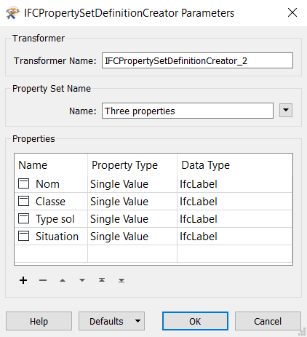
Challenge 3 – Modèles de données (pset)

Slide 17
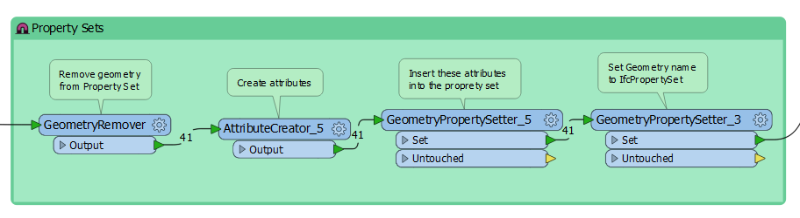
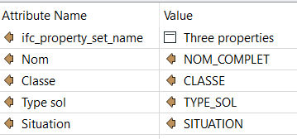
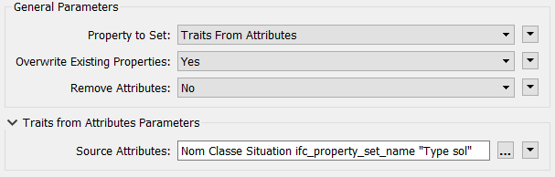
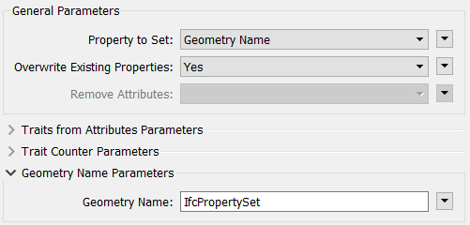
Challenge 3 – Modèles de données (pset)
aggregator

Slide 18
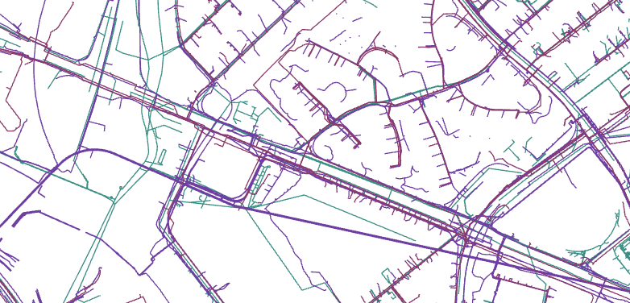
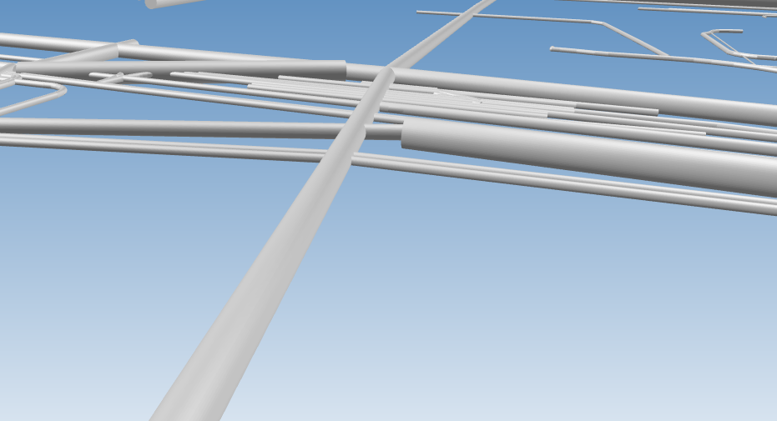
Challenge 4 – Types de géométries
Création d’une nouvelle géométrie selon :
Attribut
Extrapolation
Constante

Slide 19
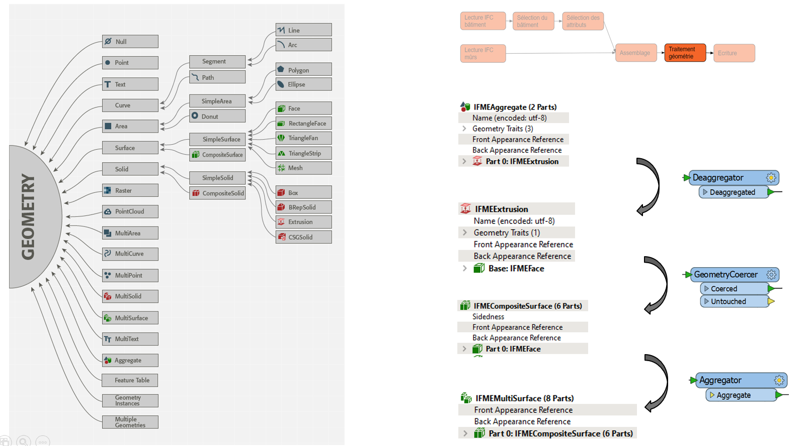
Challenge 4 – Types de géométries

Slide 20
Challenge 4 – Types de géométries

Slide 21
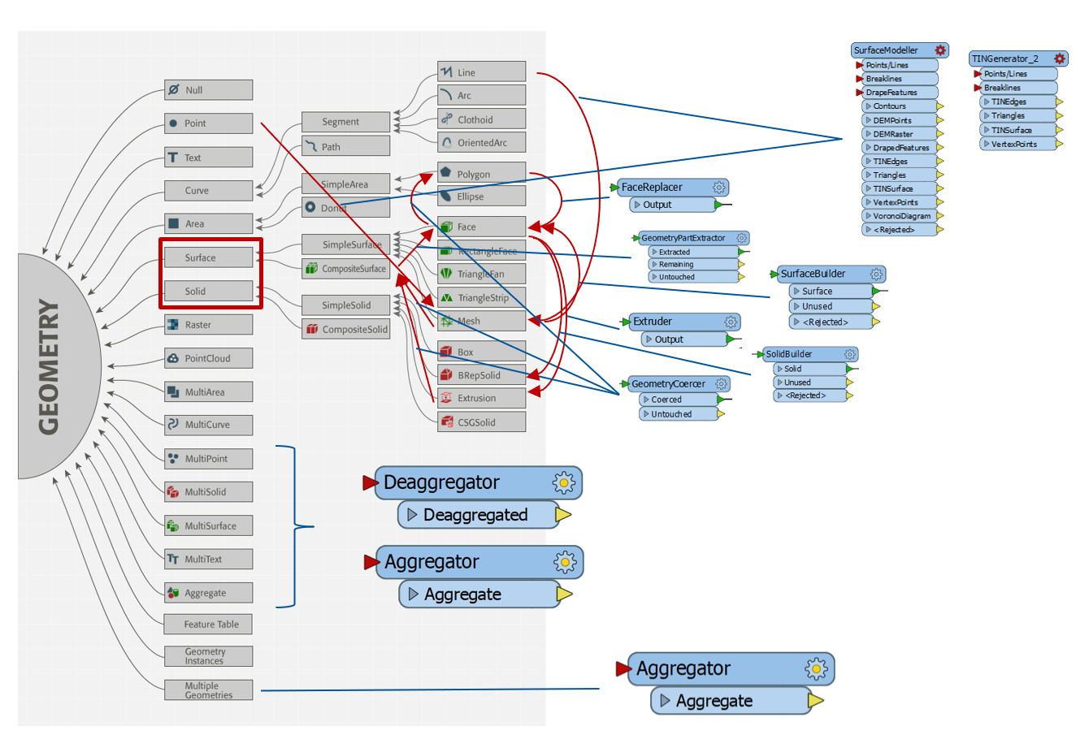
Challenge 4 – Types de géométries

Slide 22
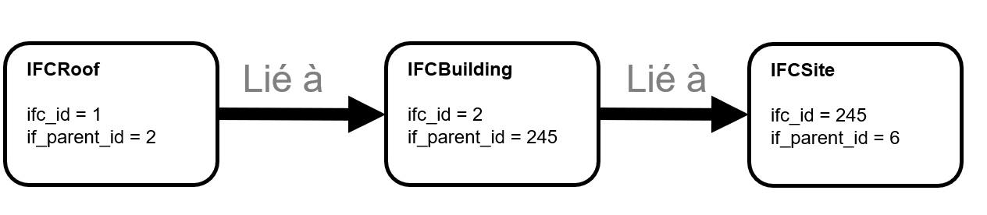
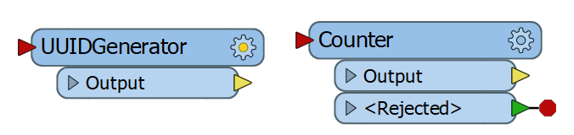
Challenge 5 – Liaison entre les objets
Lecture
Ecriture
Niveau 1 - Site
Niveau 2 Bâtiment
Niveau 3 Etage
…

Slide 23
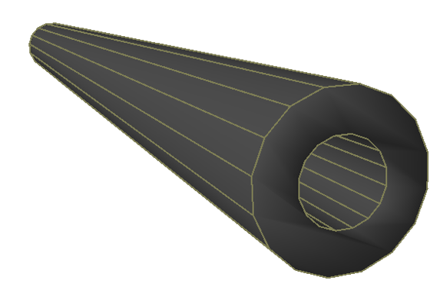
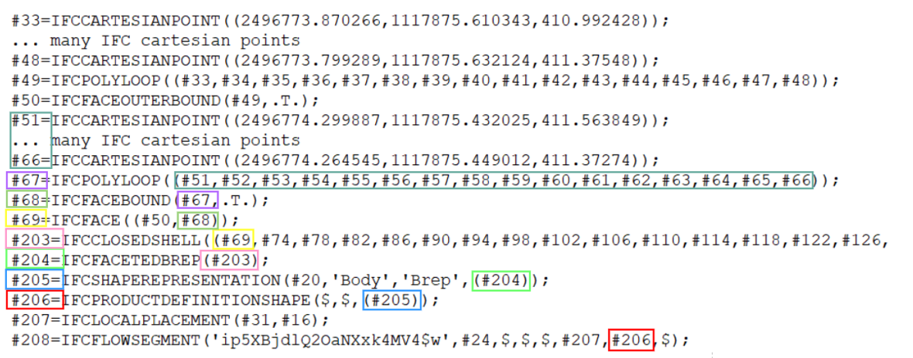
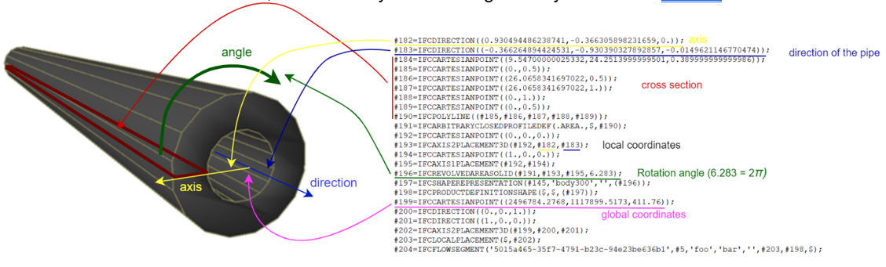

Challenge 6 +7 – Gestion du volume + des évolutions

